Slide 1
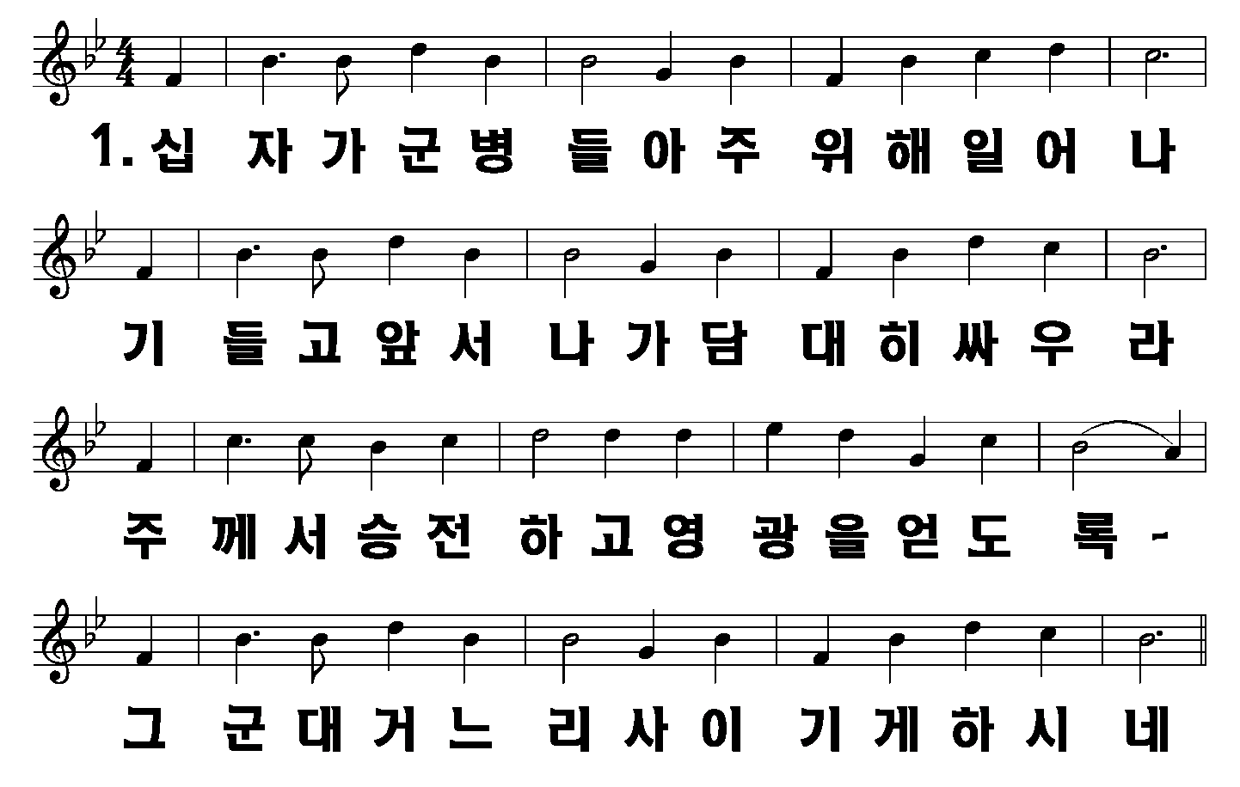
352장 십자가 군병들아
1절
1절-1 2절-2 3절-3 4절-4
1/4

Slide 2
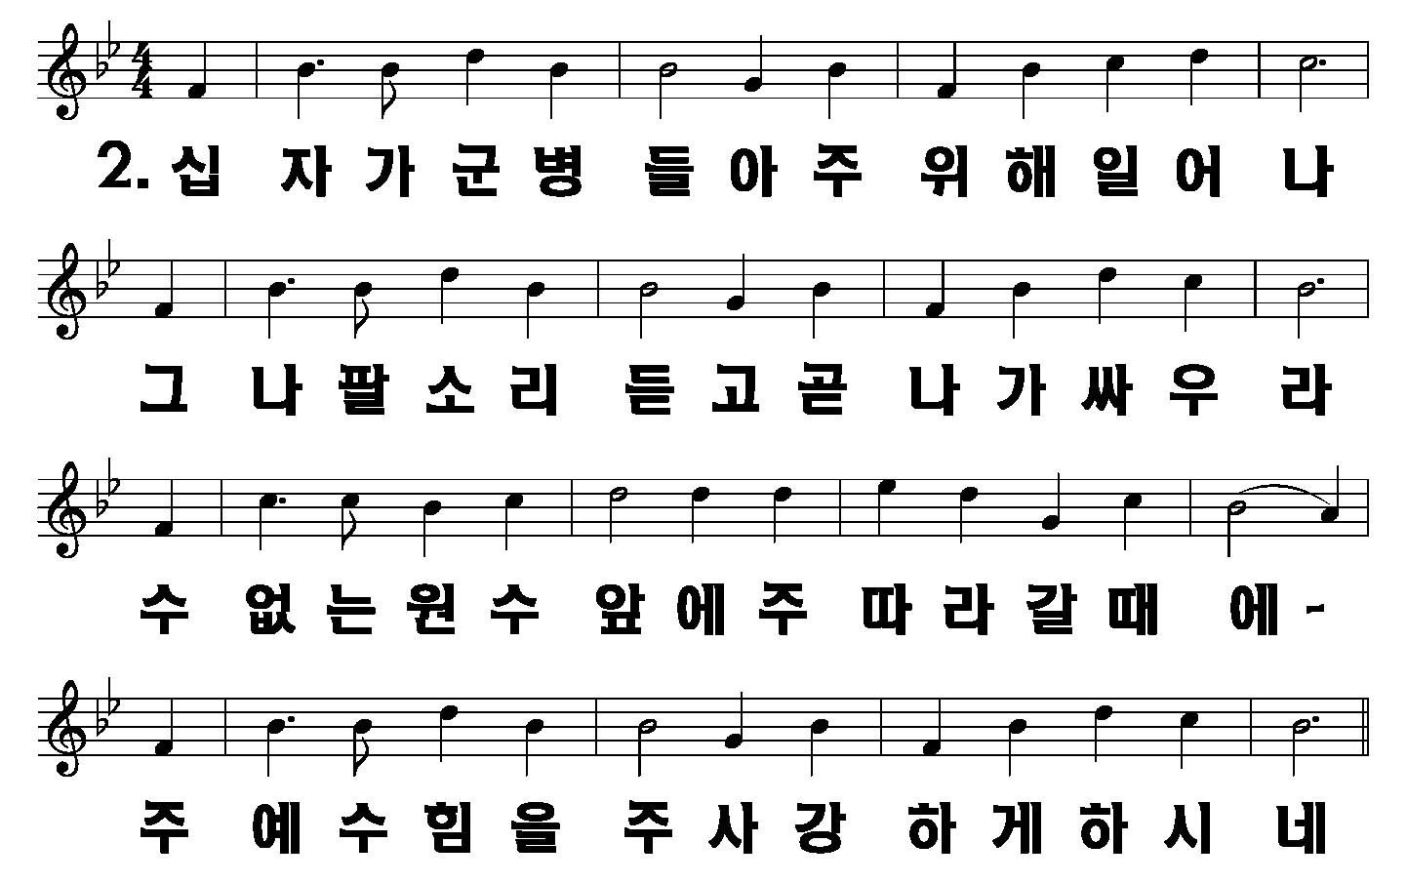
2절
1절-1 2절-2 3절-3 4절-4
2/4

Slide 3
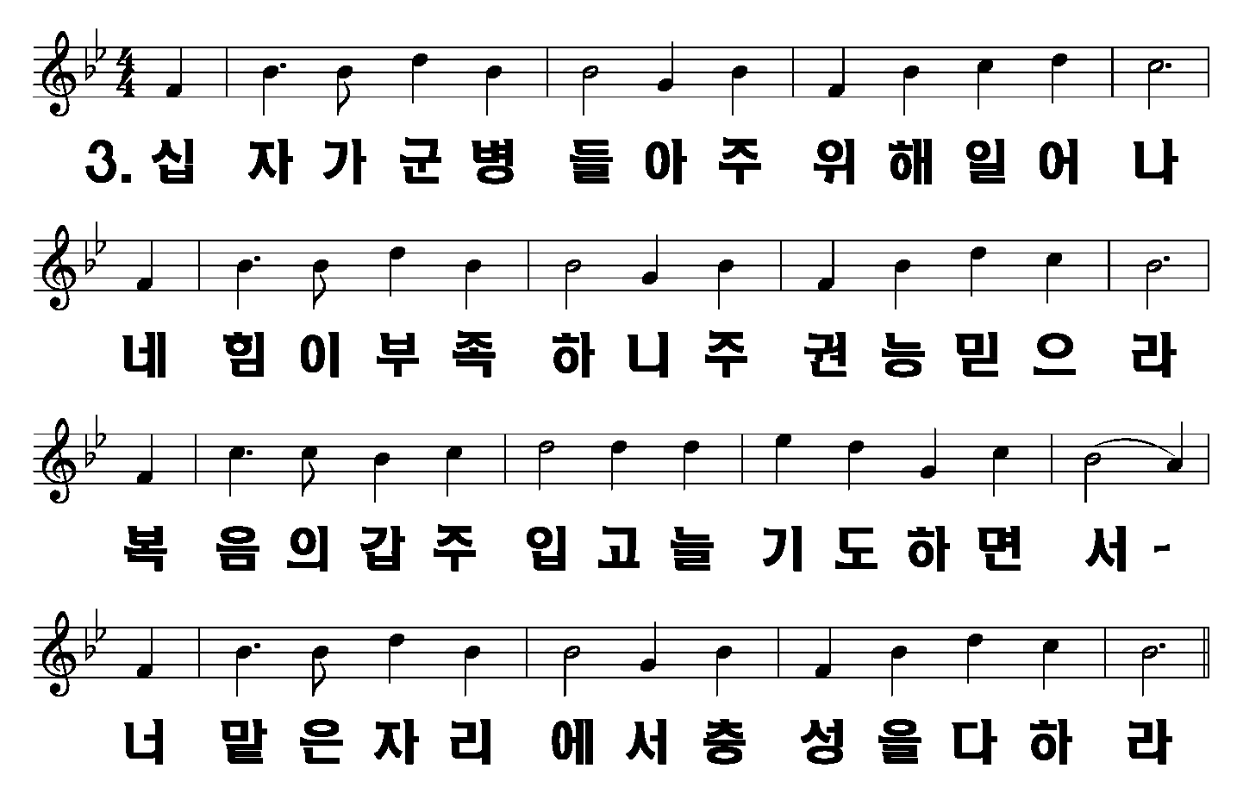
3절
1절-1 2절-2 3절-3 4절-4
3/4

Slide 4
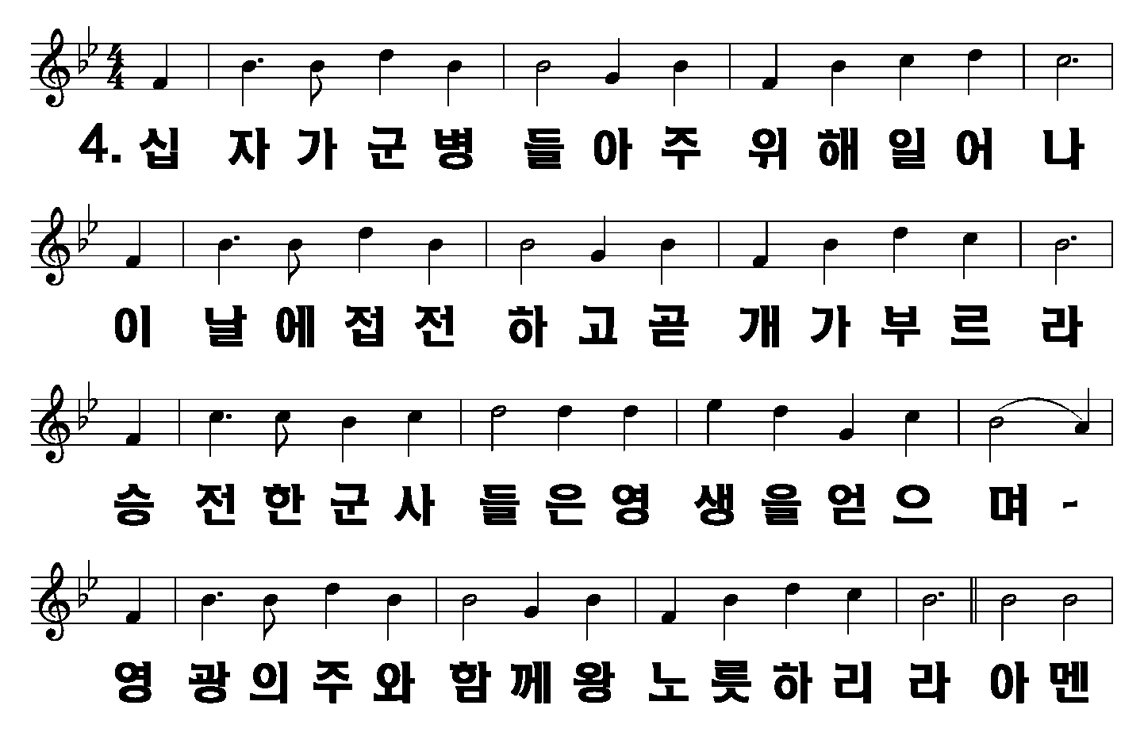
4절
1절-1 2절-2 3절-3 4절-4
4/4

